Slide 1
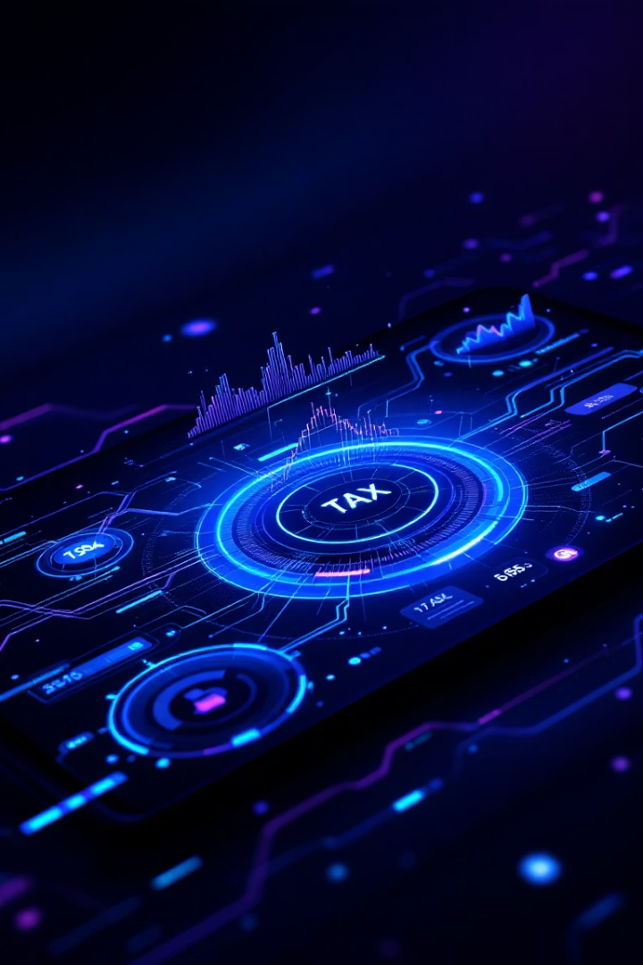

FiscalTron - Plataforma de Conformidade Fiscal com IA
Report – Outubro de 2025.

Slide 2






Desafios da Gestão Tributária no Brasil
Complexidade Crescente
Legislação fiscal brasileira em constante mudança.
Processos Manuais
Altamente suscetíveis a erros humanos.
Alto Risco Fiscal
Auditorias e passivos ocultos são uma ameaça constante.
Variações Regulatórias
Regulamentações municipais, estaduais e federais diversas.
As empresas lutam para manter a conformidade fiscal através de processos manuais. O alto volume de documentos fiscais exige validação constante e conformidade em tempo real.

Slide 3






FiscalTron: Agentes Inteligentes para Automação Fiscal para o Estado de São Paulo
Extração de Dados
Automatiza a extração de documentos fiscais.
Cálculos e Validação
Valida cálculos e taxas fiscais com precisão.
Detecção de Inconsistências
Identifica inconsistências e duplicatas automaticamente.
Emissão de Alertas
Gera alertas personalizados e relatórios em tempo real.
A plataforma alimentada por IA da FiscalTron automatiza a gestão fiscal. Inclui interface conversacional com chatbot humanizado para interação intuitiva.

Slide 4










Arquitetura da Solução: Ecossistema de Mini-Agentes
Extractor-Tron
Leitura de XML e documentos diversos.
Researcher-Tron
Consulta regulatória via LLM e RAG.
Validator-Tron
Validação fiscal e de formato.
Alert-Tron
Geração inteligente de alertas.
Data-Tron
Armazenamento em banco de dados vetorial.
A plataforma n8n orquestra um ecossistema de mini-agentes especializados. Tecnologias incluem LLM local, RAG e embeddings semânticos para dashboards interativos.

Slide 5

Quem se Beneficia do FiscalTron
Empresas de Médio e Grande Porte
Departamentos fiscais e contábeis.
Setores: serviços, tecnologia, indústria, saúde, educação.
Profissionais Especializados
Escritórios de contabilidade e consultorias fiscais.
Controllers, gerentes financeiros e compliance officers.
Nossa solução é ideal para quem busca otimização e precisão fiscal.

Slide 6

Por Que FiscalTron é Única
Nossa plataforma se destaca pela arquitetura de agentes autônomos, IA contextual e experiência humanizada.
Arquitetura de Agentes Autônomos
IA Contextual e Experiência Humanizada
Sistema modular e escalável.
LLM treinado em legislação brasileira.
Especialização por função.
Orquestração inteligente.
Entendimento semântico de regulamentações.
Interface conversacional amigável com feedback natural.
A transparência na validação e a adaptabilidade tornam a FiscalTron incomparável.

Slide 7
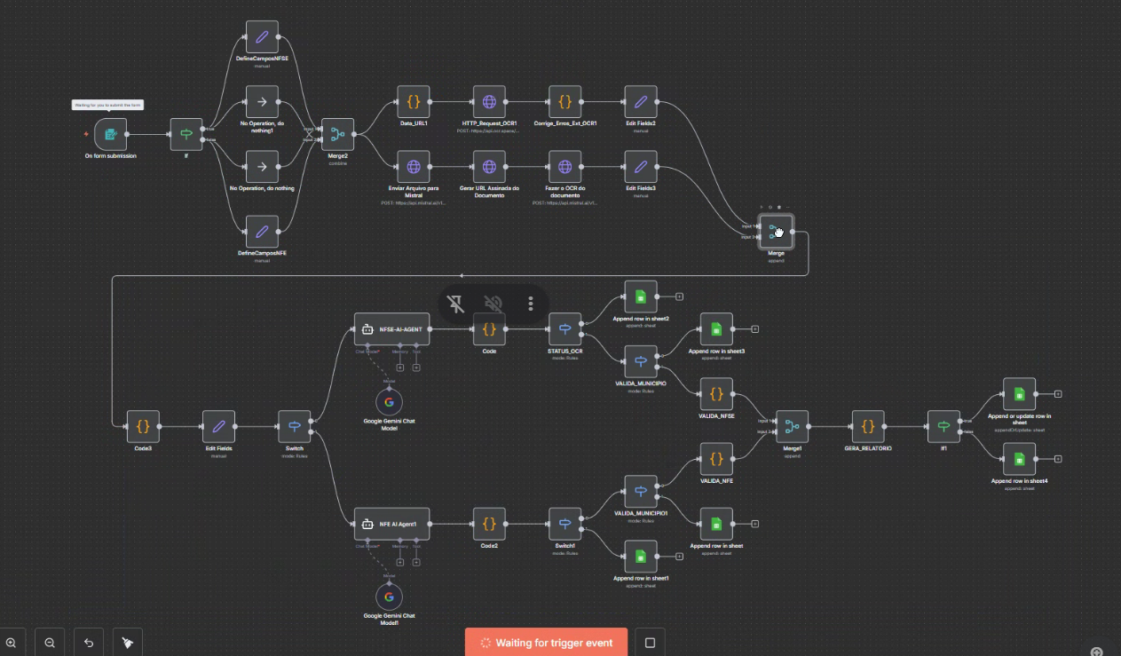
Visão geral do Fluxo

Slide 8
Situação atual do Projeto
Até o momento, o projeto foi concluído, com as etapas principais de upload, leitura e estruturação funcionalmente implementadas. Os testes realizados e indicam um desempenho satisfatório em grande parte dos documentos processados.

Slide 9

Inconsistências e ações corretivas
Durante a execução, a equipe identificou inconsistências no processo de leitura dos arquivos, principalmente em notas com má qualidade de digitalização ou layout não padronizado. Os principais problemas detectados foram:
Erros de reconhecimento de campos críticos, como número da nota ou CNPJ;
Falhas na extração de textos em campos com múltiplas linhas;
Dificuldades na padronização dos dados para posterior integração.
Para enfrentar essas questões, a equipe técnica realizou três reuniões consecutivas, com foco na análise das falhas e proposição de melhorias. As ações corretivas envolvem:
Reconfiguração dos parâmetros do OCR para melhor sensibilidade;
Criação de um bloco de limpeza e normalização textual;
Treinamento do modelo OCR com amostras específicas do contexto das notas recebidas.

Slide 10
Resultados
A solução proposta representa um avanço significativo na automação do tratamento de notas fiscais, alinhando inteligência artificial, OCR e automação de processos. Os desafios encontrados fazem parte do processo de refinamento, e as melhorias já em andamento demonstram um compromisso com a entrega de uma solução robusta e confiável.
Próximas etapas previstas:
Finalização das funções de verificação de consistência dos dados;
Execução dos testes finais e homologação.

Slide 11
Grupo:
Computron Agent
Integrantes:
André Matos | Maycon Abe
Sidney Wergles | Filipe Andrade
Thiago Souza | Mauricio Abe
Luciano Scagliusi
Harding Leite

